Slide 1
Multimodal Hypergraph
Week17 yutong

Slide 2
1）用于多模态注意力学习的超图注意力网络
《Hypergraph Attention Networks for Multimodal Learning》 CVPR2020
2）使用多模态知识图谱提高图像检索的多样性
《Multi-Modal Knowledge Hypergraph for Diverse Image Retrieval》AAAI2023

Slide 3
问题
不同模态信息的level是不同的，也就是不同模态之间存在gap。
现有的多模态学习方法：
1. 将不同模态的数据，经过预处理、预训练后，得到特征向量。
2. 将不同模态的特征向量集成到公共向量空间。
3. 添加一个problem-specific模块。
这样做的弊端是：不同模态的特征，重要性相同。
作者认为对齐异质模态的信息水平是多模态学习的一个基本问题，并提出了一种新的方法来将模态绑定在共同的语义水平上。

Slide 4
解决
使用符号图作为多模态学习的公共语义空间。
将符号图定义为包含节点和边的有向图，节点表示具有文本形式的语义单元，边表示它们之间的关系。例如，场景图可以用作图像模态的符号图，也可以用作文本模态的自然句子中的依存树。通过从每个低层输入中提取符号图，我们可以比较同一抽象层中模态之间的语义。基于相同语义空间上的符号图，可以有效地集成多模态输入。
提出HANs（Hypergraph Attention Networks，超图注意力网络），考虑结构相似度（高等级语义相似度）构造co-attention。
利用图的子结构来集成符号信息。HANs的主要思想是构造多模态输入间的共同注意力图，并将输入与共同注意力图进行集成。传统的注意方法通常独立比较节点值来制作注意图，而HANs通过结构相似度来考虑高层语义相似度。

Slide 5
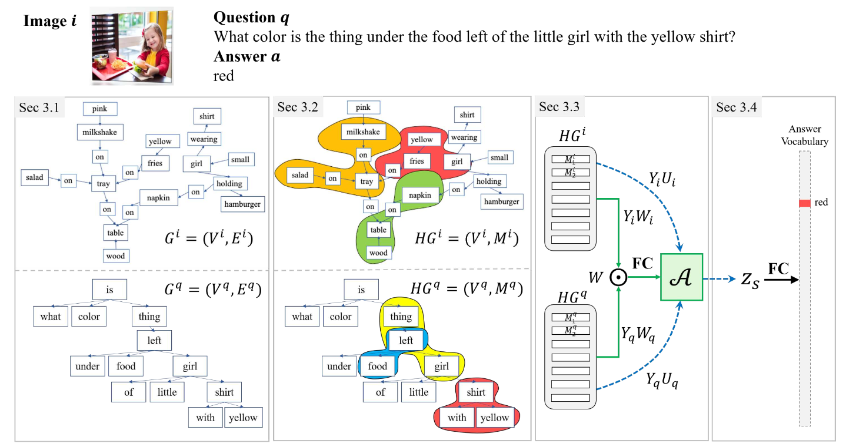
模型结构

Slide 6
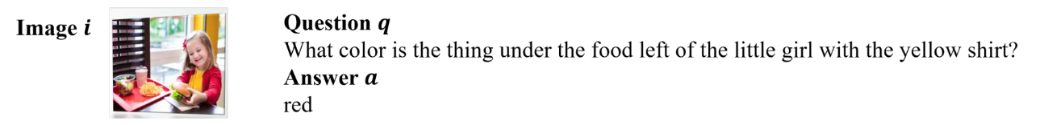
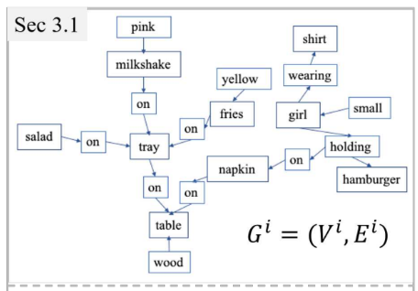
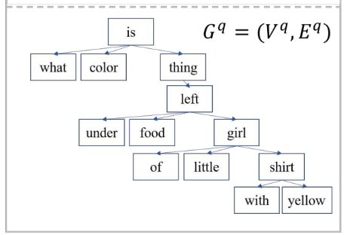
构建符号图
对于Image，使用场景图（CVPR2015）。 对于text，使用Spacy library获得依赖树。

Slide 7
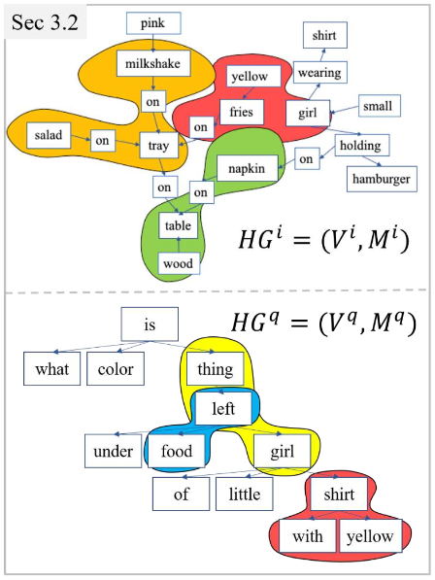
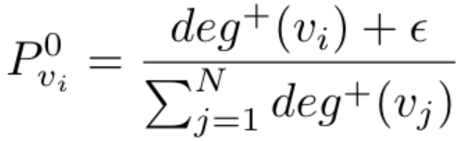
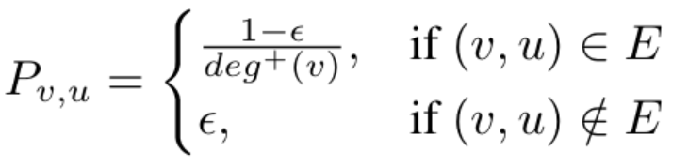
构造超图
在构建了两个符号图之后，将通过匹配子图的语义来构建共同注意力图。本文提出了一种简单但功能强大的近似算法HANs。本文将每个超边(通过随机游走算法采样的带有有向边的节点序列)视为一个子图，因此通过计算Gi和Gq的超边之间的相似性来构建A。
节点Vi被选中的初始概率定义为：
N表示总节点数，deg(Vi)表示节点Vi的出度。Pq和Pi定义如下：

Slide 8
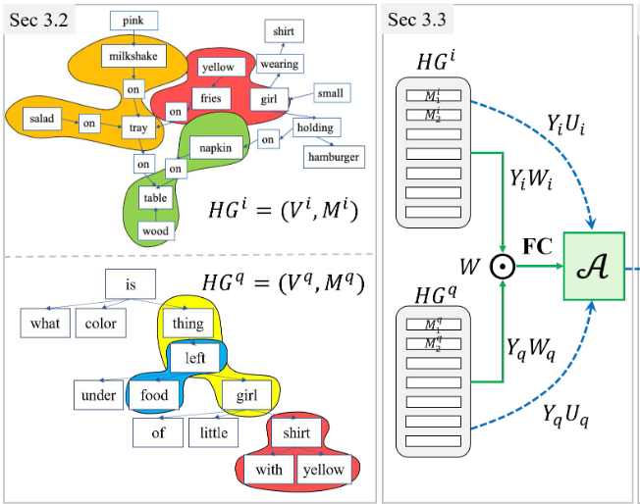


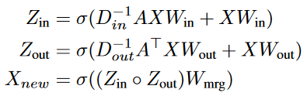
构建共同注意力图
超边的语义定义如下：
通过测量两个超语义之间的相似性来构建共同注意力映射A:
利用符号图的结构信息，节点特征矩阵X的更新方式如下：

Slide 9
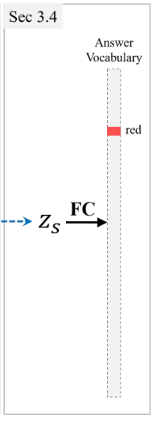

获得最终表示
获得共同注意力矩阵A后，可以使用双线性算子B集成两个模态的超图：

Slide 10
问题
Multi-Modal Knowledge Hypergraph for Diverse Image Retrieval
图像检索是一种根据关键词来查找相关图像的任务，在实际场景中有很广泛的需求。然而，现有的方法要么依赖于人工设计的多阶段重排策略来增加结果的多样性，要么通过一个隐式的生成器来扩展子语义，这些方法要么需要人工劳动，要么缺乏可解释性。

Slide 11
解决
为了学习更多样化和可解释性更强的表示，这篇论文利用了MMKG，它包含了丰富的实体和关系，并能够连接视觉和文本。然而，现成的MMKG和检索数据集之间存在巨大的领域差距，以及图像和文本之间存在语义差距，这使得MMKG的融合变得困难。
为了解决这个问题，这篇论文提出了一种基于超图 (hypergraph) 的解决方案，它能够建模多对多的关系，来应对异构数据源和异构模态的挑战。具体来说，一个基于hyperlink的解决方案，Multi-Modal Knowledge Hyper Graph (MKHG) 被提出，它通过各种超链接来连接异构数据，从而增加子语义的多样性。

Slide 12
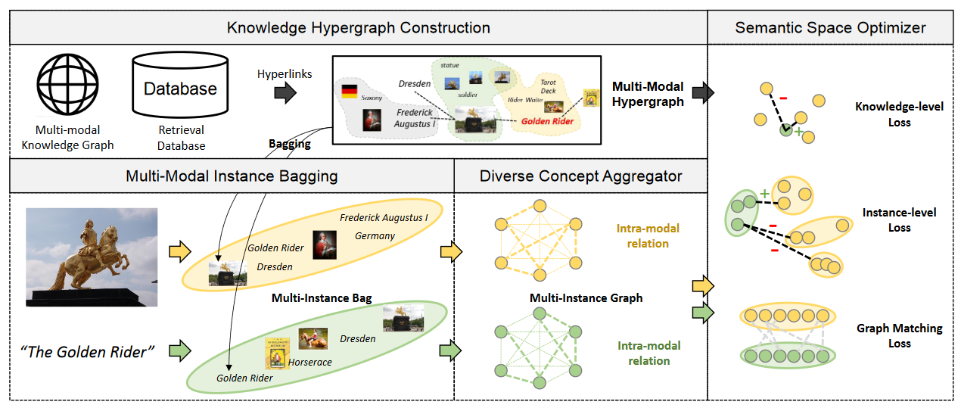
模型结构

Slide 13
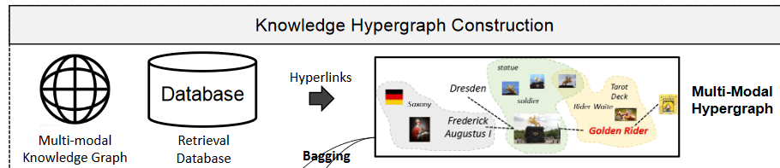
知识超图的构建
选择基础图：现成多模态知识图谱（MMKG）ImageGraph作为基础图。这个图包含多个实体和它们之间的关系。用集合X表示多模态实体，R表示关系（包括属性），E表示边。基础图可以表示G=(X,R,E)。
多个实体之间的语义相似组。
视觉实体和文本实体之间的语义关系往往是多对多的形式，很难通过一对一的连通图静态捕捉。自然地，每个实体应该与各种语义和各种模态的实体相关联，而彼此的实体也应该与多个实体相关联。因此，这些事实启发我们去探索超图结构。

Slide 14
超图构建与表示
视觉超边：将知识图谱G中的所有图像和检索数据集中的图像构成视觉池，并进行聚类，同一聚类中的样本共享一个视觉超边。
文本超边：类似地，将所有文本构成文本池并聚类，同一聚类中的文本共享一个文本超边。
属性超边：对于具有相同属性的样本（例如城市），它们共享一个属性超边，这可以进一步丰富实体间的关系。

Slide 15
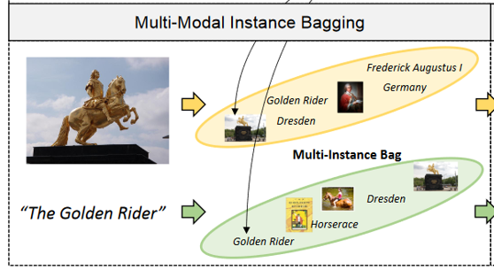

多模态实例打包
多模态实例打包的目的是形成一个包含多种模态信息的丰富实例集合，这个集合能够更全面地代表查询的语义，从而提高检索的准确性和多样性。通过这种方式，可以显式地选择多样化的实例来代表查询的不同方面，而不是仅仅依赖于单一的语义表示。

Slide 16

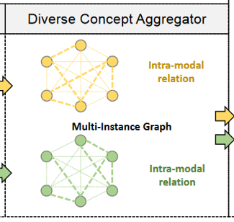

多样化概念聚合器
节点间的边基于实例间的亲和度分数来建立：
设置阈值τ，只有亲和度分数超过τ的实例间才会形成边。
每个实例 xi​ 聚合其邻居节点的信息 xN​(xi​)
实例的特征向量通过聚合邻居信息进行更新

Slide 17





损失函数
图匹配损失
测量文本实例包和视觉实例包之间的语义匹配程度。
实例级损失
增强实例包的可区分性，使得语义相关的实例更接近，不相关的实例更远离。
知识级损失
关注于超图中实体间的链接关系，鼓励实体学习与链接相关的特征。
总体损失函数

Slide 18
研究计划
存在的问题：
1）会话推荐中，用户和项目交互很稀疏，那么在考虑多模态的时候，如item的视觉和文本特征时，数据集的稀疏性会进一步增加。因此，如何在不影响多模态特征性能的情况下，有效地缓解多模态特征所引入的稀疏性，是一关键问题。
2）现有的多模态研究往往侧重于整合共同信息, 通过模态对齐来强调不同模态间的一致性。然而，共同信息往往主导了网络对多模态信息的对齐和整合，导致了对模态特定信息的抑制，从而忽视了独特视角蕴含的丰富信息。

Slide 19
研究计划
拟解决方案：
1）针对考虑多模态信息时放大的稀疏性问题，利用面向多模态的超图。超图允许超边连接两个以上的节点，从而实现了对高阶关系的表示。多模态超图网络能够捕获多模态元素之间错综复杂的关系，以缓解在会话推荐中引入多模态信息带来的稀疏性问题。
2）掺杂在一起的模态信息带来模态间冗余，针对此问题，可以将多模态信息解耦为模态共同的知识和模态特异的知识。通过分解提取共享和独立的特征，增强不同特征的有效性，丢弃冗余信息。

Slide 20
The End。

